Slide 1
有理数及其运算
有理数的混合运算

Slide 2
有理数的混合运算
教学目的：
1、进一步掌握有理数的运算法则和运算律；
2、使学生能够合理使用运简化运算；
教学重点：有理数的混合运算
教学难点：培养学生准确、迅速地运算能力
Notes:
初中代数第一册
2001-2002学年度第一学期
本节课的内容较多，时间紧。建议做一些改动。

Slide 3
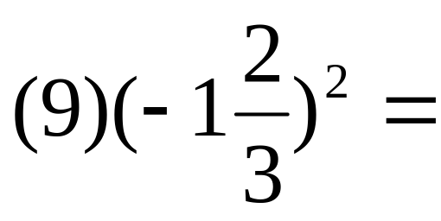
一、复习：（小测5分钟）
-1
-5
1
⑴ 2-3= -2-3= -2+3=
⑵ 2-(+3)= -2-(-3)=
⑶ -2×3= -2÷(-1/3)=
⑷ -3²= (-3)²= -(-3)²=
⑸ (-2÷3)²= -2÷3² =
⑹ (-3×2)²= -3×2²= -(3×2)²=
⑺ -1²⁰⁰² = (-1)²⁰⁰²=
⑻ 2³-3²=
-1
1
-6
6
-9
9
-9
4/9
-2/9
36
-12
-36
-1
1
-1
25/9

Slide 4

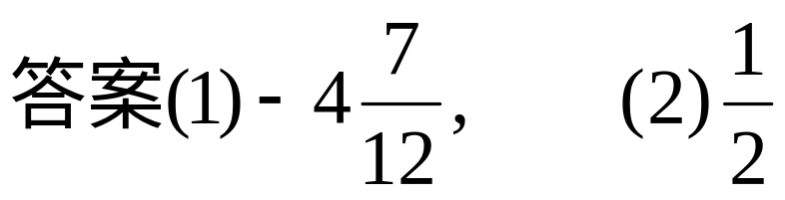
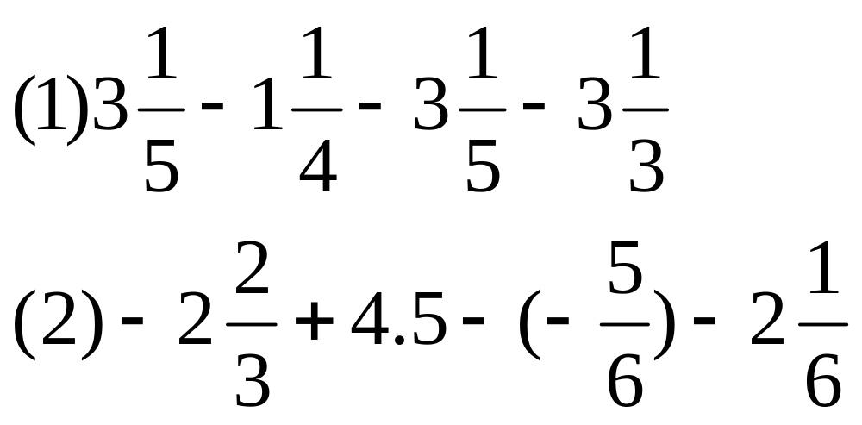
例题讲解
1、 计算：
注意：
1、运算顺序（同级运算，按照式子的顺序从左向右依 次进行）；如果有括号，就先算括号内的。
2、对于加减混合运算，先写成代数和的形式，再合理运用运算律使运算简便。
Notes:
初中代数第一册
2001-2002学年度第一学期
例1两题由学生先做，再由教师讲评。在讲解时，注意强调方法、技巧。
取消练习。
本部分内容建议放到第2、7节。

Slide 5
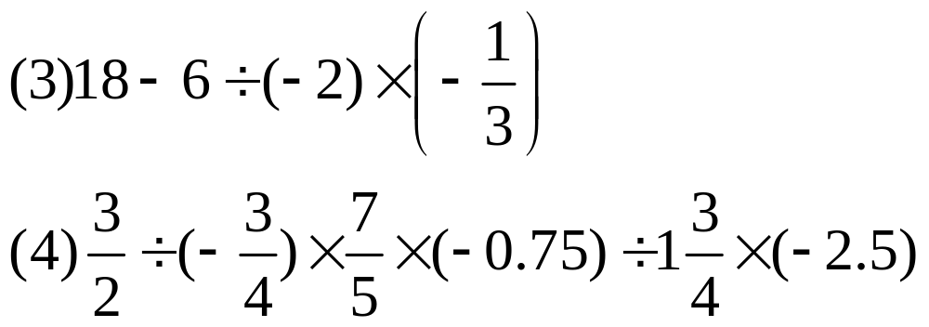
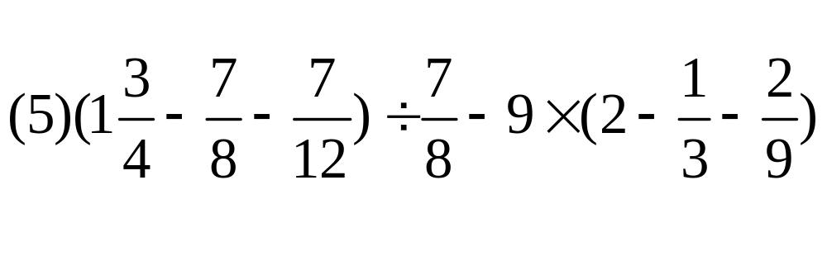
例2 计算：
例题讲解
注意：
1、对于加减乘除混合运算，应先乘除后加减；如果有括号，就先算括号内的。
2、这里合理运用运算律会使运算简便。除法没有运算律，必须转化为乘法才能使用。
Notes:
初中代数第一册
2001-2002学年度第一学期
学生先做，教师讲评。
分析分配律的使用。

Slide 6
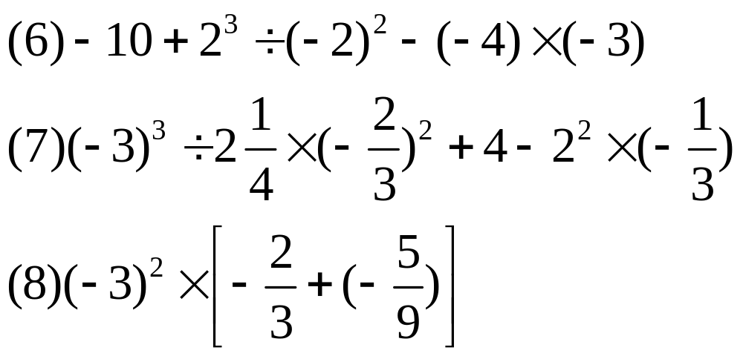
例3 计算：
例题讲解
注意：运算顺序：先算乘方，再算乘除，最后算加减。如果有括号，就先算括号里的。在计算的过程中，不要跳步太多。

Slide 7
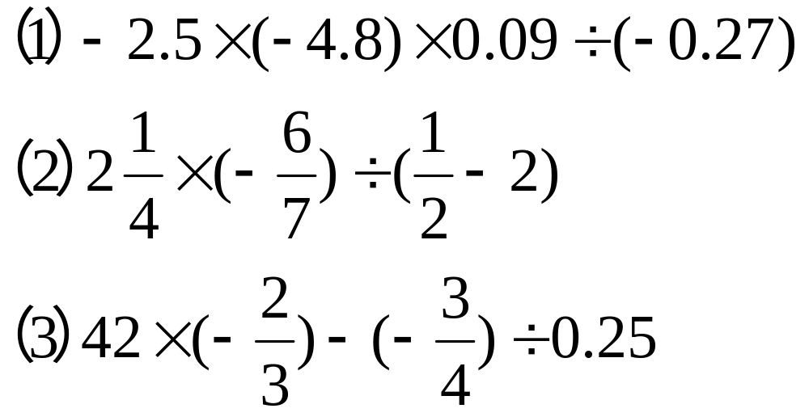
课堂练习
注意符号的处理。
Notes:
初中代数第一册
2001-2002学年度第一学期
练习取消，本部分内容建议放到2、9节。

Slide 8
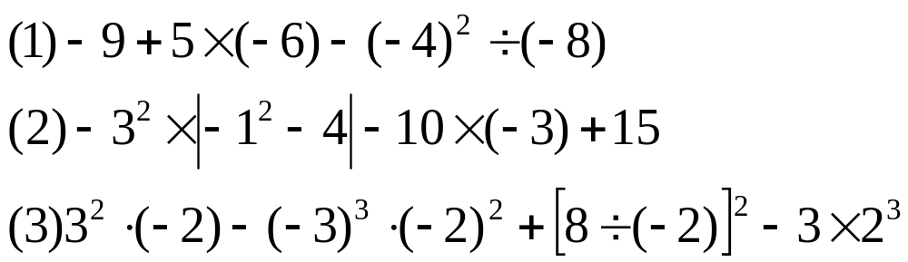
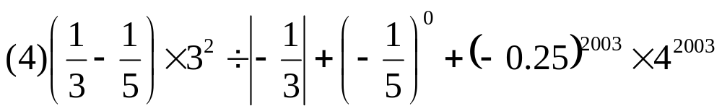
比比看：谁计算得又对又快！
课堂练习
-37，0，82

Slide 9
“24点”游戏
扑克牌（去掉大小王），根据牌面上的数字进行混合运算（每张牌只能用一次），使得运算结果为24或－24。其中红色代表负数，黑色代表正数，J、Q、K分别表示11、12、13。

Slide 10
“24点”游戏
扑克牌（去掉大小王），根据牌面上的数字进行混合运算（每张牌只能用一次），使得运算结果为24或－24。其中红色代表负数，黑色代表正数，J、Q、K分别表示11、12、13。
A
8
7
3
1
-8
-7
3

Slide 11
“24点”游戏
Q
Q
3
A
12
-12
3
-1
A
2
2
3
1
-2
2
3

Slide 12
“24点”游戏
6
5
3
A
6
-5
3
-1
9
2
4
10
9
-2
4
10

Slide 13
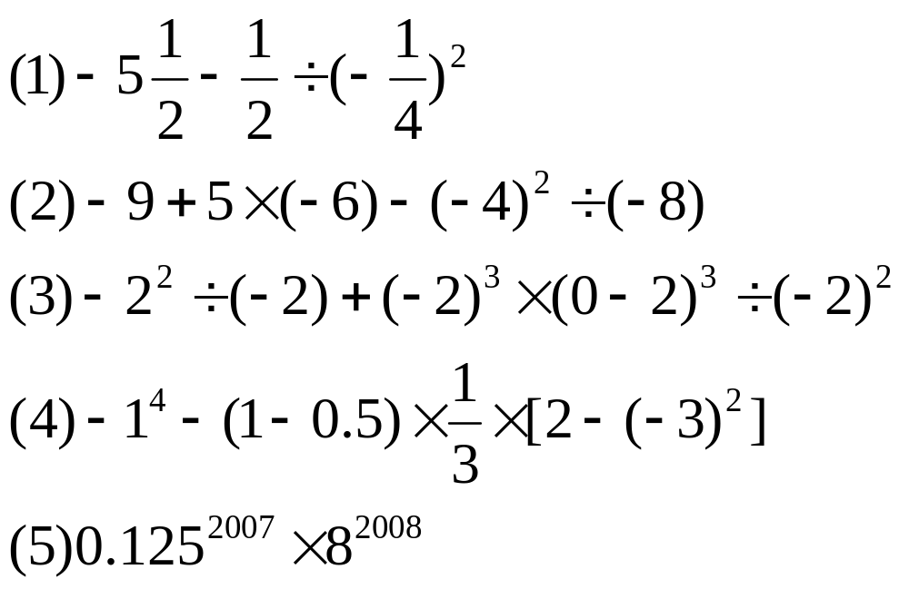
基础练习
在进行有理数的混合运算时，要注意三点：
1.要分清运算顺序；
2.每一步都应先确定符号，再计算绝对值；
3.适当地应用运算律，简化计算。
Notes:
初中代数第一册
2001-2002学年度第一学期
1小题主要考查乘方、除法、减法运算法则及运算顺序等知识，学生容易出现先将前两项相加的错误。通过此题让学生注意运算顺序。3题主要考查：相反数、分数的奇次幂、偶次幂运算法则及运算顺序等知识点。让学生搞清与的区别；-2²=-4，（-2）²=4。计算此题要特别注意符号问题；4题主要考查相反数运算法则及运算顺序等知识，本题要特别注意运算顺序。

Slide 14
小结：
在进行有理数的混合运算时，要注意三点：
1.要分清运算顺序
2.每一步都应先确定符号，再计算绝对值
3.适当地应用运算律，简化计算
运算顺序
1.先算括号 2.再算乘方 3.再算乘除
4.最后算加减
注意：在进行有理数混合运算时，遵循“观察——思考——动笔——检查”的程序进行计算
在计算时按思考的步骤进行，不要“跳步”太多，最后再检查这个计算结果是否正确。

Slide 15
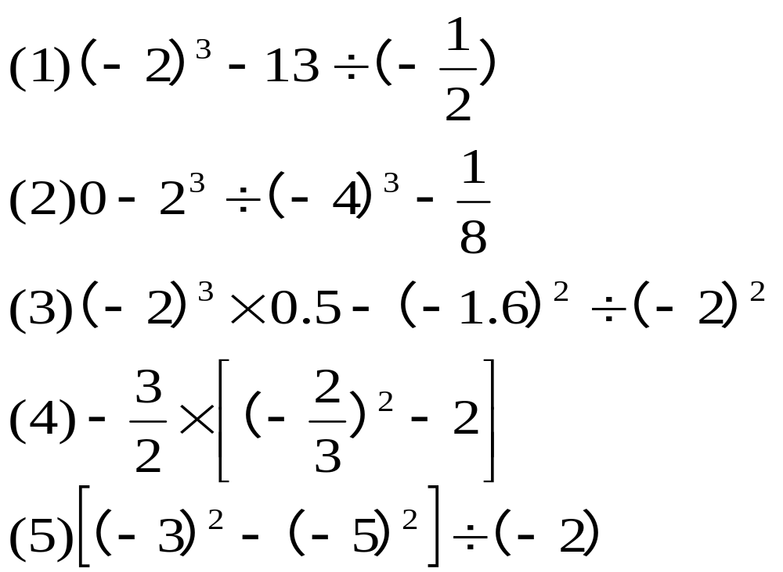
补充练习

Slide 16
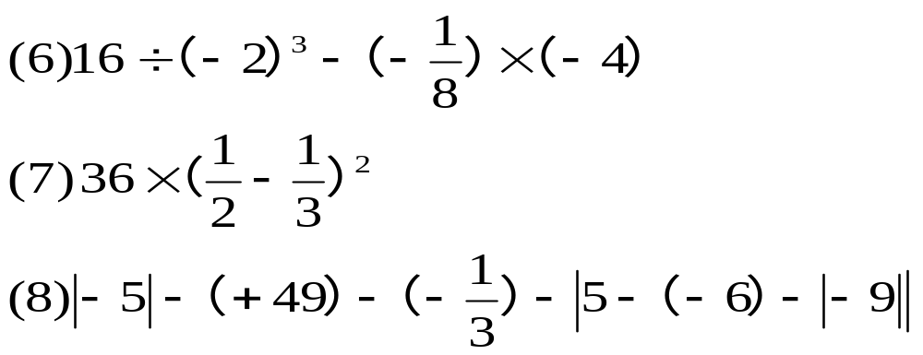
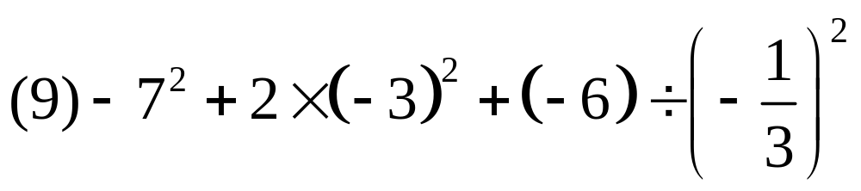
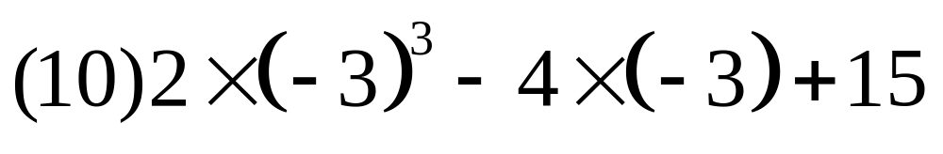
补充练习

Slide 17
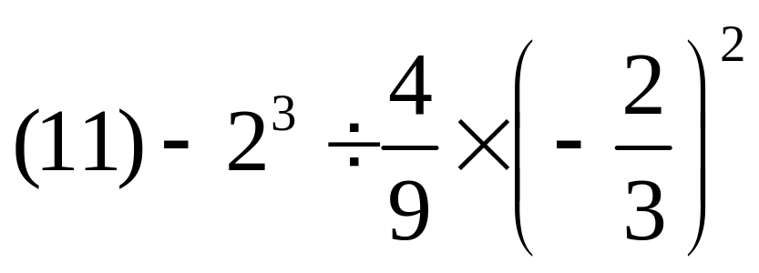
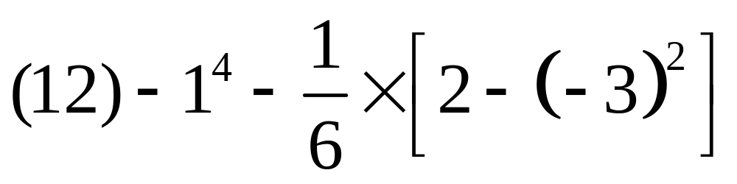
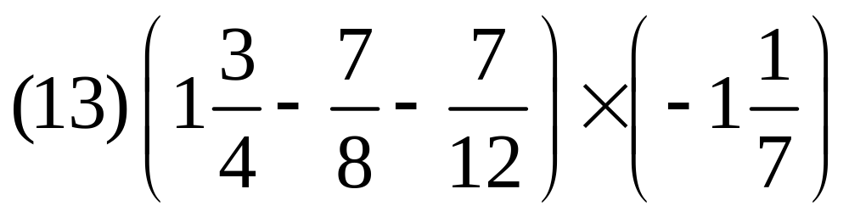
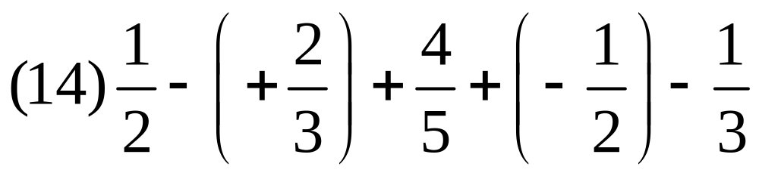
补充练习

Slide 18
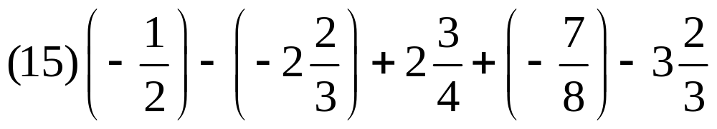
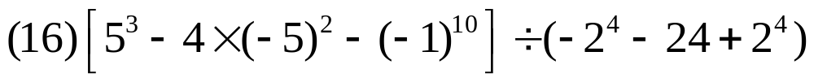
补充练习

Slide 19


资料来源：3A备课网--整册备课资料打包下载
http://www.3abeike.com/

